Slide 1
Введение в UML
Принципы объектно-ориентированного моделирования. Основные понятия UML.

Slide 2





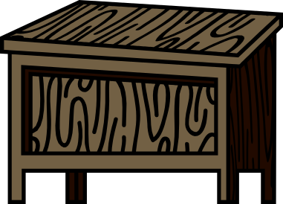
Зачем нужно моделирование?
Идея корабля
Проект корабля
Идея стола
Процесс изготовления
Удачная модель
Неудачная модель
Результат

Slide 3
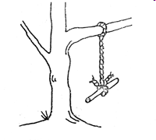
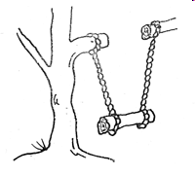
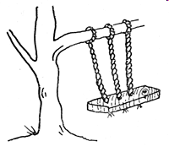
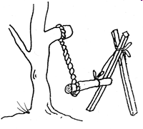
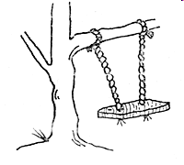
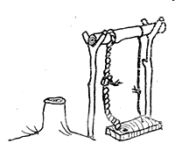
Зачем нужно моделирование?
Модель необходима для лучшего понимания разрабатываемой системы между всеми участниками проекта (между заказчиком, аналитиком, исполнителем, конечным пользователем).
Что просил пользователь
Как это понял аналитик
Как было спроектировано
Как было разработано
Что в действи тельности было нужно
Как это работает

Slide 4
Принципы моделирования
Выбор модели оказывает определяющее влияние на подход к решению проблемы и на то, как будет выглядеть это решение.
Каждая модель может быть представлена с различной степенью точности.
Наиболее лучшее модели те, что ближе к реальности.
При разработке сложной системы, как правило, необходимо, использовать совокупность нескольких моделей, независимых или частично зависимых друг от друга.

Slide 5
Высокоуровневое моделирование
Основная черта высокоуровневых языков — это абстракция
Высокоуровневое моделирование – создание абстрактной модели системы.
Абстрактная модель — это модель, отражающая лишь самые общие характеристики моделируемого явления

Slide 6
Что такое UML?
Unified Modeling Language (UML) – унифицированный язык моделирования.
 | Формальный | Неформальный
Искусственный | Паскаль | Эсперанто
Естественный | Математика | Русский

Slide 7
Что такое UML?
Синтаксис – это описание того как можно строить конструкции языка
Семантика – правила приписывания смысла конструкциям языка
Прагматика – как можно использовать (условия использования языка)

Slide 8
Что такое UML?
Язык графического описания для объектного моделирования в области разработки программного обеспечения, моделирования бизнес-процессов, системного проектирования и отображения организационных структур.
«UML - это язык для визуализации, спецификации, конструирования и документирования артефактов* программных систем».
* Артефакты - это некоторые продукты проекта, порождаемые или используемые в нем при работе над окончательным продуктом
UML не является визуальным языком программирования (что означает – на нем нельзя писать исполняемых программ).

Slide 9
Что такое UML?
UML как метод для изучения поведения систем.
UML как язык для "вычленения" знаний о предметной области.
UML как моделирующий язык для понимания (и, возможно, формализации) закономерностей функционирования систем.
UML как унифицированный язык для координации деятельности разработчиков.

Slide 10

Нотация
Концептуальная модель UML
UML состоит из различных «слов» (графических объектов) и правил их комбинирования для получения конструкций, несущих какой-либо смысл.
Фигуры | Значки
Линии | Тексты Class Object Interface

Slide 11
Строительные блоки UML
абстракции, являющиеся основными элементами создаваемой модели.
описывают необходимые для модели связи между различными сущностями.
группируют представляющие интерес совокупности сущностей.
Сущности
Отношения
Диаграммы
Модель UML
Модель-совокупность конечного множества конструкций языка.
Модель можно представить в виде мульти-псевдо-гипер-орграфа, где вершины – сущности а ребра – отношения.

Slide 12
Правила UML
В языке UML имеются семантические правила, позволяющие корректно и однозначно определять:
имена, которые можно давать сущностям, отношениям и диаграммам;
область действия (контекст, в котором имя имеет некоторое значение);
видимость (когда имена видимы и могут использоваться другими элементами);
целостность (как элементы должны правильно и согласованно соотноситься друг с другом);
выполнение (что значит выполнить или имитировать некоторую динамическую модель).

Slide 13
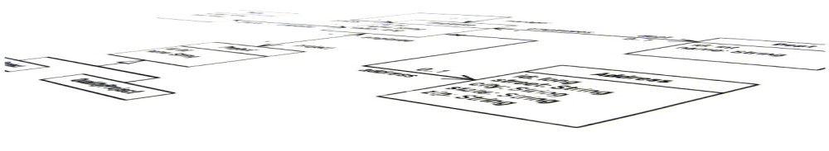
Сущности
Структурные
Поведенческие
Группирующие
Аннотационные
Как правило, они представляют собой статические части модели, соответствующие концептуальным или физическим элементам системы.
Динамические составляющие модели, описывающие взаимодействие между элементами системы
Составляющая модели, позволяющая группировать части модели тем или иным образом
Составляющая модели, позволяющая пояснить те или иные аспекты модели

Slide 14
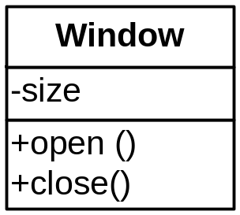
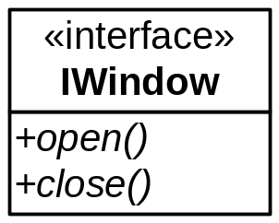
Объект, класс и интерфейс
:Window
Объект ‒ сущность, обладающая уникальностью.
Класс – это описание набора объектов с одинаковыми атрибутами, операциями, связями и семантикой. Класс реализует один или несколько интерфейсов
Интерфейс – это набор операций, который определяет сервис класса или компонента, т.е. интерфейс описывает поведение элемента, видимое извне
Объект

Slide 15

Вариант использования (Use case)
Вариант использования – множество сценариев, объединенных по некоторому критерию и описывающих последовательности производимых системой действий, доставляющих значимый для некоторого действующего лица результат
Действующее лицо (actor) – сущность, находящаяся вне моделируемой системы и непосредственно взаимодействующая с ней
Написать письмо
Написать письмо
Customer

Slide 16
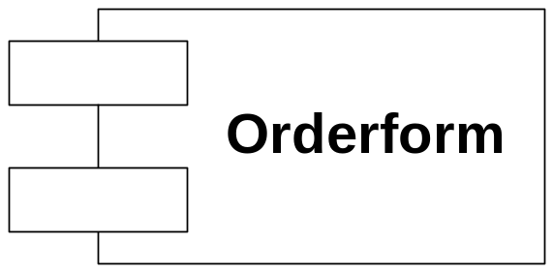
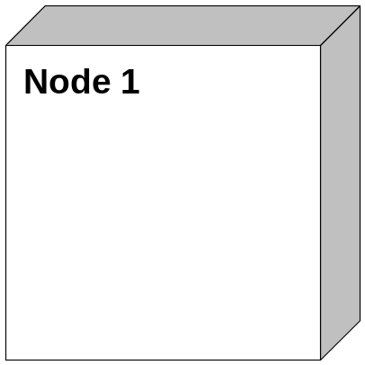
Артефакты, компоненты и узлы
Артефакт ‒ элемент информации, который используется или порождается в процессе разработки программного обеспечения.
Компонент – модульная часть системы, которая скрывает свою реализацию за набором внешних интерфейсов.
«artifact»
Requirement
Specification
Артефакт
Узел (Node) – это физический элемент, который существует во времени и представляет собой вычислительный ресурс.

Slide 17
Поведенческие сущности (Behavioral things)
Состояние (state) – период в жизненном цикле объекта, в течение которого объект удовлетворяет некоторым условиям (может совершать деятельность или ожидать наступление события)
Действие (action) – атомарная непрерываемая операция (операция присваивания)
Деятельность (activity) – некоторая активность – частный случай состояния
Logged
entry / OpenLog
exit / CloseLog
A=15
Ожидание

Slide 18
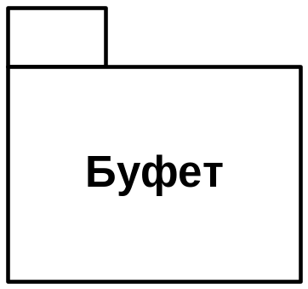
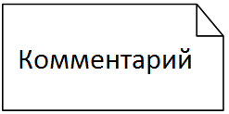
Группирующие и аннотационные сущности
Пакеты (Packages) представляют собой универсальный механизм организации элементов в группы. В пакет можно поместить структурные, поведенческие и даже другие группирующие сущности. В отличие от компонентов, существующих во время работы программы, пакеты носят чисто концептуальный характер, то есть существуют только во время разработки.
Примечание (note) - это просто символ для изображения комментариев или ограничений, присоединенных к элементу или группе элементов.

Slide 19
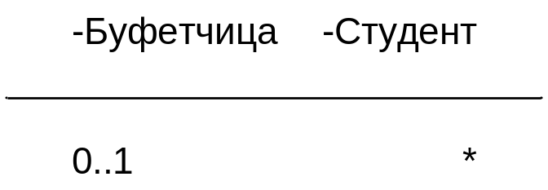
Отношения
В UML определены четыре типа отношений:
зависимость
ассоциация
обобщение
реализация

Slide 20
Отношения
Зависимость (Dependency) - это семантическое отношение между двумя сущностями, при котором изменение одной из них, независимой, может повлиять на семантику другой, зависимой.
Ассоциация (Association) - структурное отношение, описывающее совокупность связей; связь - это соединение между объектами. Разновидностью ассоциации является агрегирование (Aggregation) - так называют структурное отношение между целым и его частями.
Обобщение (Generalization) - это отношение "специализация/обобщение", при котором объект специализированного элемента (потомок) может быть подставлен вместо объекта обобщенного элемента (родителя или предка). Таким образом, потомок (Child) наследует структуру и поведение своего родителя (Parent).
Отношения реализации встречаются в двух случаях: во-первых, между интерфейсами и реализующими их классами или компонентами, а во-вторых, между прецедентами и реализующими их кооперациями.

Slide 21
Пример отношений
Shape
«use»
Parser
Data
Зависимость
Rectangle
Square
Обобщение
1
4
«interface»
Command
do()
Car
Wheel
Ассоциация
Реализация
OpenDocCmd
CloseDocCmd

Slide 22
Механизмы расширения UML
UML создавался как открытый язык, допускающий контролируемые расширения. Механизмами расширения в UML являются:
Ограничения - позволяют определять новые или изменять существующие правила
Теговые величины (то же что - Помеченные значения (Tagget Value) - позволяют включать новую информацию в спецификацию элемента;
Стереотипы - расширяют словарь UML, позволяя на основе существующих блоков языка создавать новые, специфичные для решения конкретной проблемы.

Slide 23
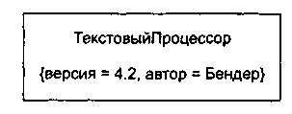
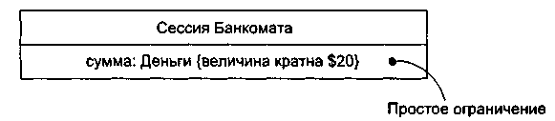
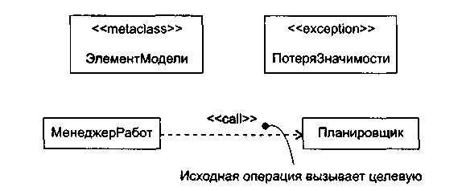
Примеры
Ограничение
Теговые величины
Стереотип

Slide 24
Диаграммы
Диаграммы UML – основная накладываемая на модель структура, которая облегчает создание и использование модели.
Диаграмма (diagram) ‒ это графическое представление некоторой части графа модели.
<тег> <Название диаграммы>

Slide 25
Диаграммы
Тип диаграммы | Название | Тег
Вариантов использования | вариантов использования | use case / uc
Структурные | классов | class
 | объектов | object
 | компонентов | component / cmp
 | размещения | deployment
Поведенческие | последовательности | interaction / sd
 | коммуникации | interaction / sd
 | автомата / состояний | state machine / stm
 | деятельности | activity / act

Slide 26
Диаграмма вариантов использования
Диаграмма использования (use case diagram) ‒ это наиболее общее представление функционального назначения системы.
use case Система заказа товара
Согласовать условия оплаты
Обеспечить покупателя информацией
Заказать товар со склада
«include»
«include»
«include»
Оформить заказ на покупку товара
1
1
*
*
Продавец
Покупатель
«extend»
Запросить каталог товаров
Оформить заказ на покупку компьютера
Продавец
компьютеров
Покупатель
компьютеров

Slide 27
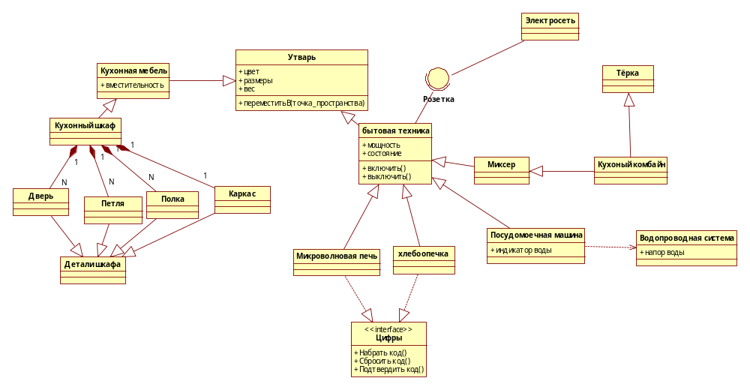
Диаграмма классов
Диаграмма классов (class diagram) ‒ основной способ описания структуры системы.

Slide 28
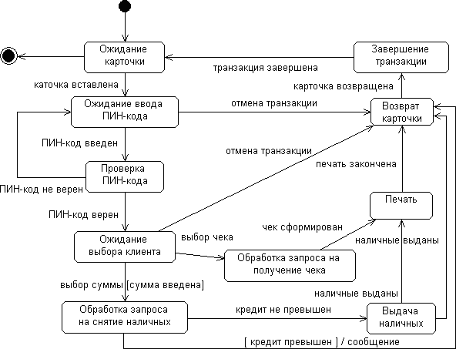
Диаграмма автомата
Диаграмма автомата (state machine diagram) ‒ это один из способов детального описания поведения в UML на основе явного выделения состояний и описания переходов между состояниями.

Slide 29
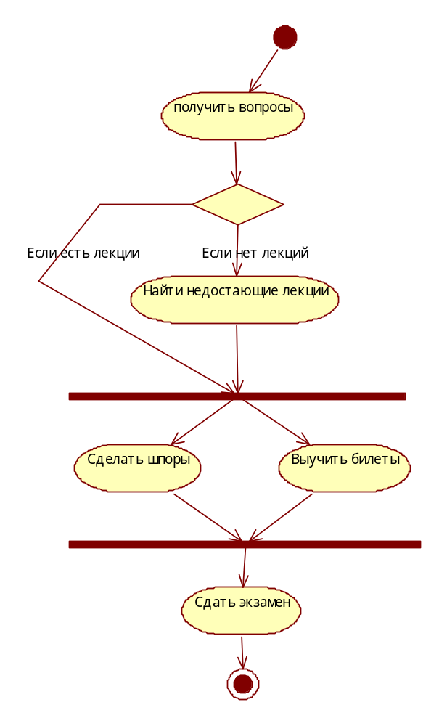
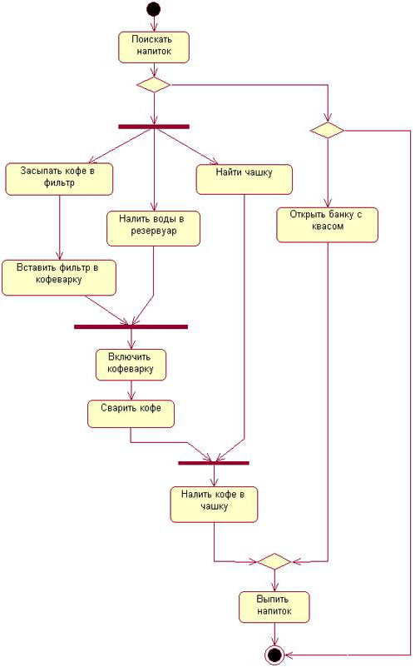
Диаграмма деятельности
Диаграмма деятельности (activity diagram) ‒ способ описания поведения на основе указания потоков управления и потоков данных.

Slide 30
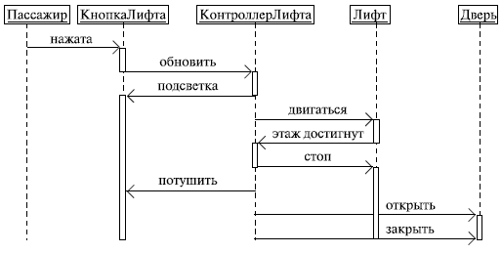
Диаграмма последовательности
Диаграмма последовательности (sequence diagram) ‒ это способ описания поведения системы на основе указания последовательности передаваемых сообщений. Акцент на отображения течения времени.

Slide 31
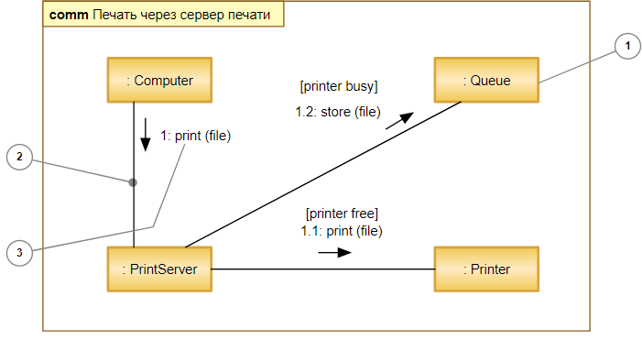
Диаграмма коммуникации
Диаграмма коммуникации (communication diagram) ‒ способ описания поведения, семантически эквивалентный диаграмме последовательности. Акцент на структуре связей.

Slide 32
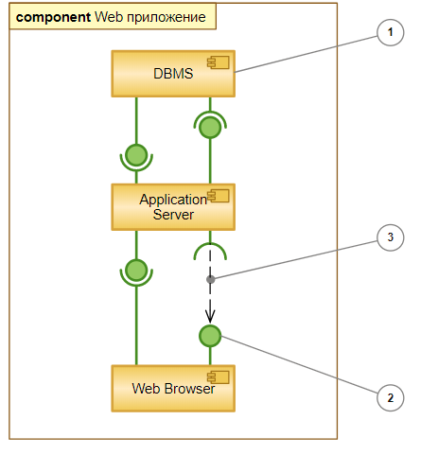
Диаграмма компонентов
Диаграмма компонентов (component diagram) ‒ показывает взаимосвязи между модулями (логическими или физическими), из которых состоит моделируемая система.

Slide 33
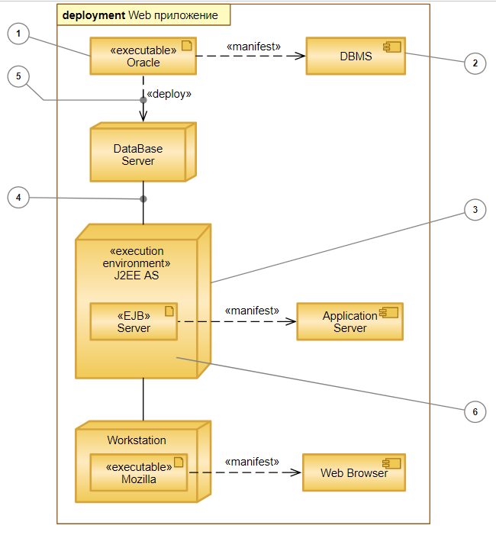
Диаграмма размещения
Диаграмма размещения (deployment diagram) наряду с отображением состава и связей элементов системы показывает, как они физически размещены на вычислительных ресурсах во время выполнения.

